Slide 1
HIRVATİSTAN MUTFAĞI

Slide 2
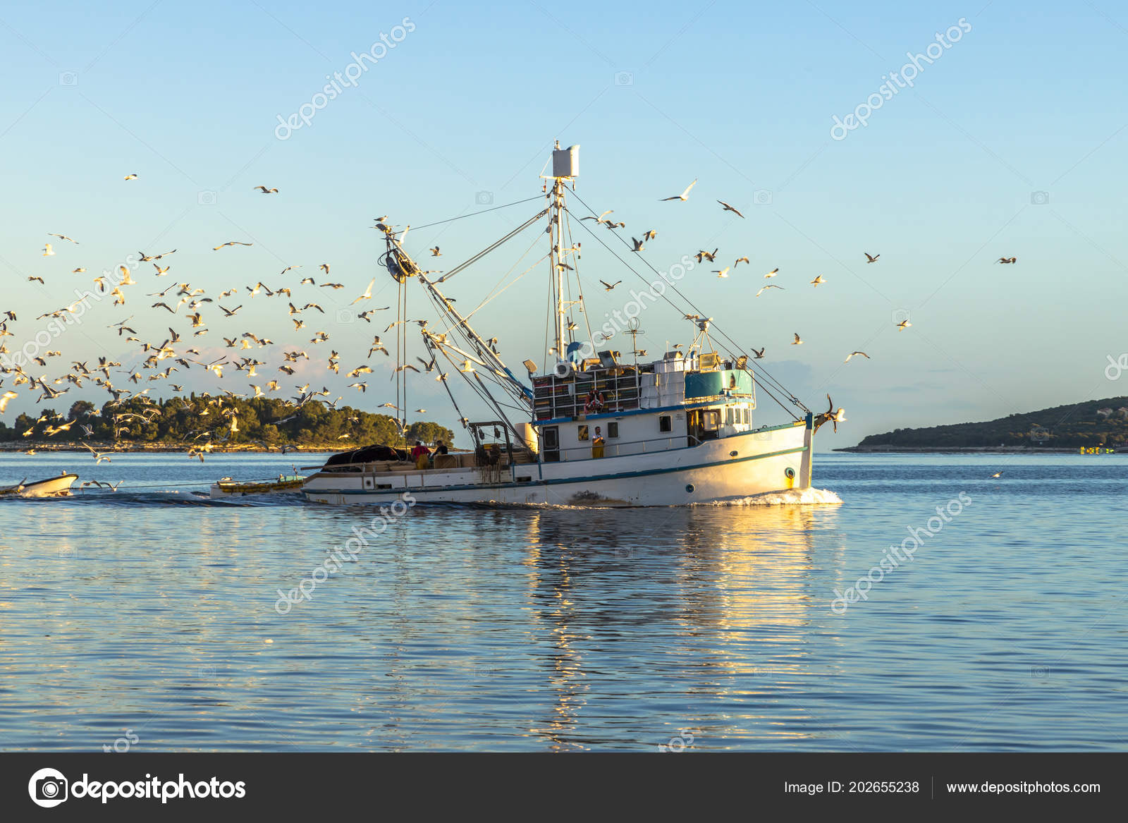
Hırvatistan, yemek alışkanlıklarına göre iki iklim bölgesine ayrılmaktadır. Akdeniz iklimine göre gelişmiş yeme alışkanlığı, balık ve sebze ağırlıklıdır. Sebze olarak en çok Dalmaçya lahanası ve roka tüketilmektedir.

Slide 3
Sebzeler haşlandıktan sonra üzerilerine soğuk zeytinyağı eklenir.Genelde kıyı şeridinde ve adalarda yemeklerde zeytinyağı kullanılmaktadır.

Slide 4
Kara ikliminin hakim olduğu bölge mutfağında ise daha çok sığır veya çeşitli kümes hayvanları etleri kullanılır. Sadece ilkbaharda adalarda ve kıyı şeridinden gelen kuzu etini tüketirler

Slide 5
Ayrıca bu mutfakta inek sütünden yapılan taze peynir çok kullanılır. Hırvatlar bu taze tuzsuz peynirlerle hem tatlı hem de tuzlu yemekler yaparlar.

Slide 6
Bir Orta Avrupa ülkesi olan Hırvatistan hem Akdeniz hem de Orta Avrupa ülkeleri mutfaklarından etkilenmiştir. Bu etkiler genellikle İtalyan etkisi ile gelen makarna ve balık yemeklerinde, Macaristan‘dan gelen güveç ve et yemeklerinde görülür. Viyana’dan ise çeşitli pastalar özellikle de“rulo pasta” Hırvat mutfağına girmiştir.Osmanlı ve Türk mutfağının da Hırvat mutfağına etkileri büyüktür. Özellikle sarma, dolma ve yufka dolayısıyla da börek mutfağın en sevilen yemekleri arasına girmiştir.

Slide 7
Hırvatlar fazla baharat kullanmazlar. En çok kullandıkları baharatlar; acı ve tatlı kırmızıbiber, karabiber ve kurutulmuş sebze tozlarından yapılan “vegeta” dedikleri bir tür sebze tozudur. Hırvatlar daha çok taze ot ve şimşir kullanırlar. Özellikle fırında pişirilen kuzu etlerini şimşirle hazırlarlar.

Slide 8
Hırvatistan’da akşam yemeği ortadan kalkmıştır. Ayrıca kahvaltıya da fazla önem vermezler ve sabahları çok hafif yerler. Öğle yemeği ise çorba, etli yemek ve ek olarak ikinci bir yemek şekli de üç çeşitten oluşmaktadır. Temel yemek et ve sebzeden yapılan sulu yemektir. Genelde yemekten sonra hafif bir tatlı yenir. Genellikle “Palaçinka” (krep) yenilir.

Slide 9
1. Pršut
Kurutulmuş jambon Hırvatistan’da bütün özel yemeklerin ve menülerin vazgeçilmezidir.
En iyi pršut, doğal yollarla yapılmış olandır.

Slide 10
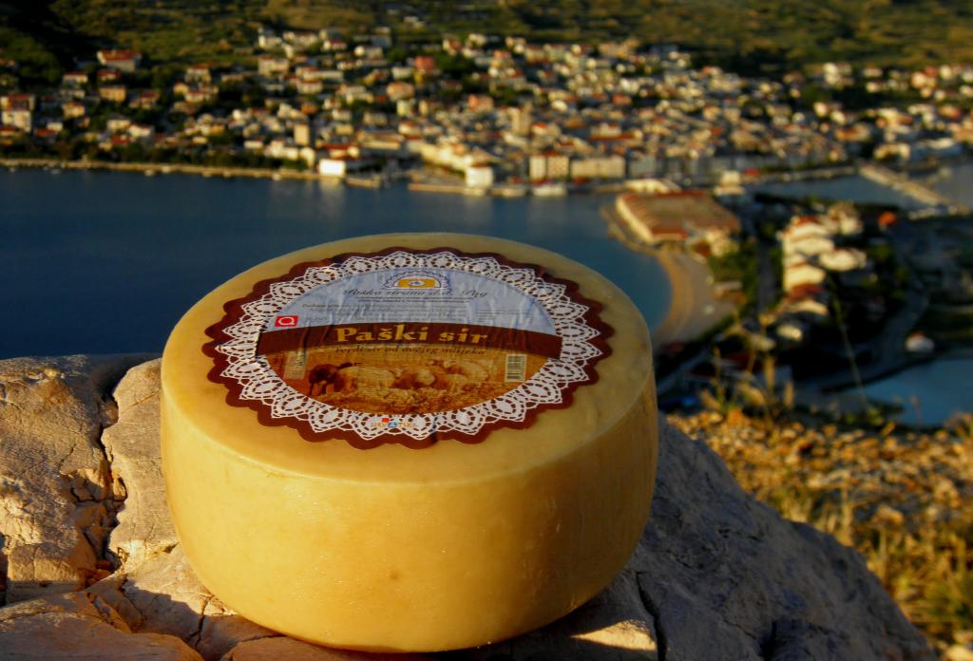
2. Paški sir
Pag adasında tamamen özgür olarak Akdeniz otlarıyla otlanan koyunların sütünden üretilen bir peynirdir.
Bu son derece lezzetli ve doğal peynir zeytinyağı ile kaplanarak bir beze sarılarak korunur. En çok tercih edilen Paški sir, güçlü ve kendine özgü lezzeti olan yaşlı peynirlerdir. Kalın üçgen şeklinde kesilerek pršut ile servis edilir ya da deniz ürünlü makarnanın üzerine rendelenir.

Slide 11
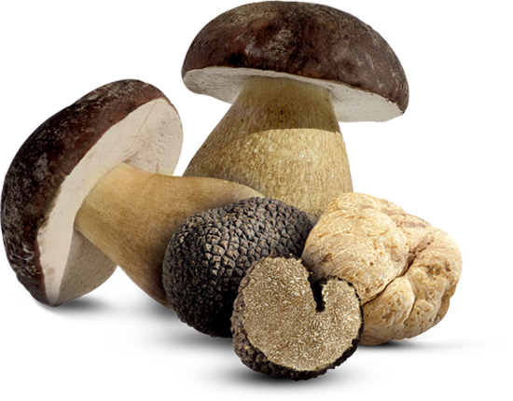
3. Tartufi
Trüf son derece ender ve değerli aynı zamanda afrodizyak etkisi olduğuna inanılan bir mantar türüdür. Toprak altında yetişirler ve sadece özel olarak eğitilmiş köpekler tarafından toplanırlar. Oldukça küçük ama bir o kadar da lezzetlidirler. Omlet, makarna ve av etlerinin soslarında lezzete lezzet katarlar.

Slide 12
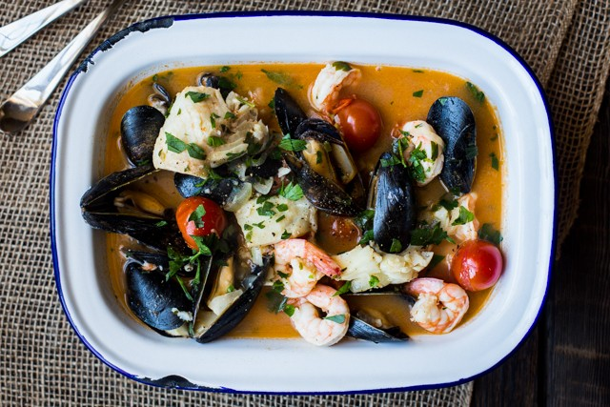
4. Brudet
Dalmaçya kıyılarının vazgeçilmez balık yahnisi olarak nam salmıştır. Birden farklı balık çeşitinden yapılabilir ama aynı tencerede ve domates ile pişirilir. Pişirme sırasında tencere asla karıştırılmaz sadece zaman zaman sallanır. Düşük ısıda balığın suyu ile pişmesi sağlanır. Brudet, kalın mısır gevreği ile servis edilir.

Slide 13
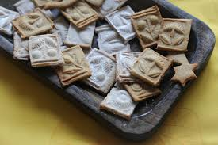
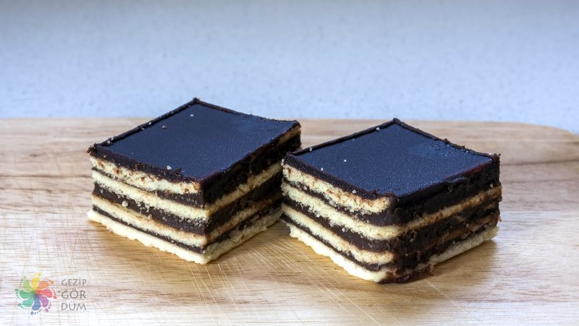
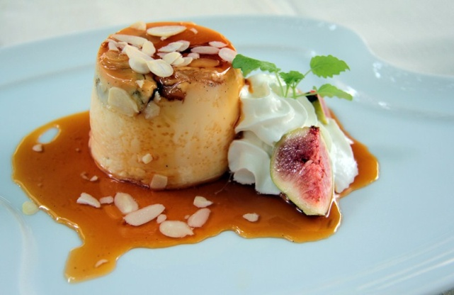
TATLILAR
PAPRENJACİ -KREMSİNİTE
DUBROVAÇKA TURTASI

Slide 14
SIRBİSTAN MUTFAĞI

Slide 15
Sırbistan’ın et ağırlıklı zengin bir mutfağı var, ayrıca hamur işleri çok başarılıdır.
Misafirperverliklerini, sahip oldukları zengin Sırbistan mutfağı ile ifade etmeyi ve misafirlerini bu yolla memnun etmeyi gelenek haline getirmişler.

Slide 16
Sırbistan mutfağı, geçmişte bu bölgeyi işgal eden milletlerin yemek kültürü tarafından etkilenmiştir diyebiliriz. Yemek kültürleri bir bakıma daha çok Türk, Yunan ve Fars gibi ülke mutfakları etkisi altında kalmıştır. Yemeklerin hazırlanış şekilleri incelendiğinde kolayca bir çok farklı kültürden etkilendiğini söyleyebiliriz.

Slide 17
Örneğin Vojvodina’ya bakıldığında hala Macar yemek kültürü etkisi belirgin olarak fark edilir. Öte yandan beş asır Türk yönetiminin hüküm sürdüğü Güney Sırbistan’da Türk mutfağının etkisi çok bariz bir şekilde hissedilmektedir.
Sırp mutfağı genellikle çok lezzetli ve bir çok baharat ile tadlandırılır. Tuz, acı biber, maydanoz, fesleğen ve sarımsak ile zenginleştirilmiştir.

Slide 18
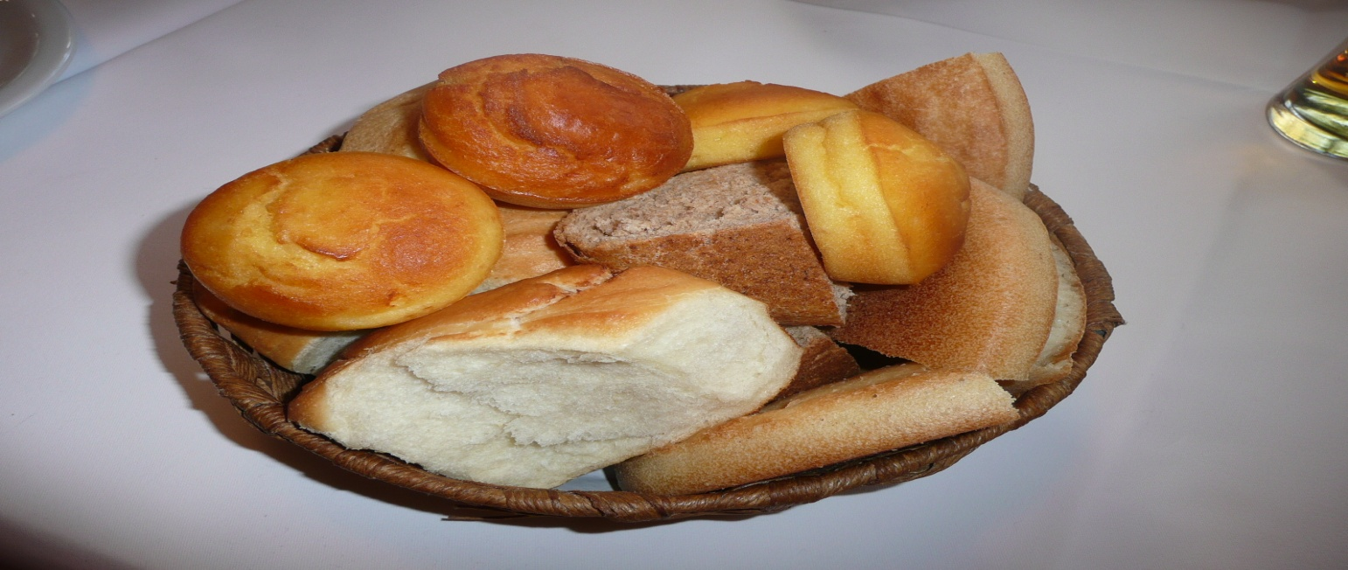
Sırplar yemeklerin yanında somun ekmek, Proja (mısır ekmeği) ve pogača (poğaça) tüketmeyi seviyorlar.

Slide 19
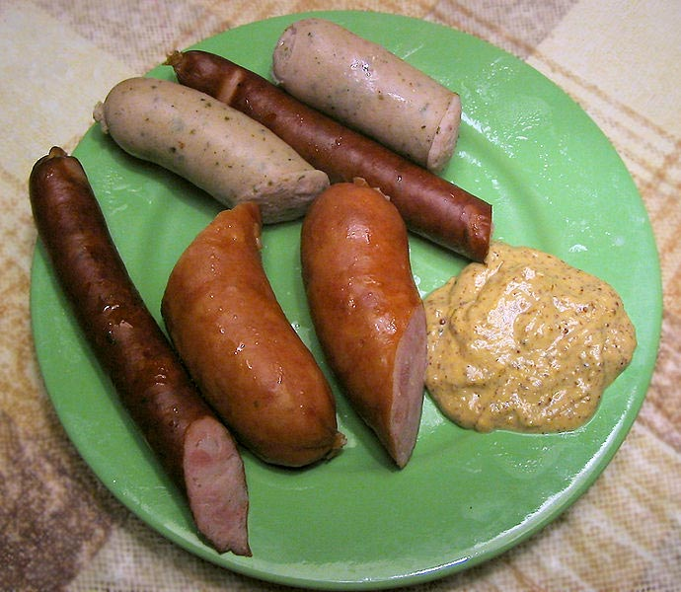
ET ÜRÜNLERİ
Sırbistan mutfağı son derece yüksek kaloriye sahip, yoğun olarak et ve süt ürünleri içeriyor.
KOBASİCA Kobasica için sosis demek ne derece doğru olur bilemiyorum ama teknik olarak yerel usülde hazırlanmış sosistir.

Slide 20
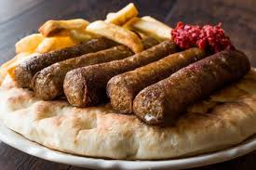
Ćevapćići
Çevapçiçi olarak bilinen çevapi aslında bize çok uzak olmayan bir yiyecek. Türkiye’den alışık olduğumuz İnegöl köfteye çok benziyor. En büyük farkı köftelerin ve porsiyonların büyüklüğü

Slide 21
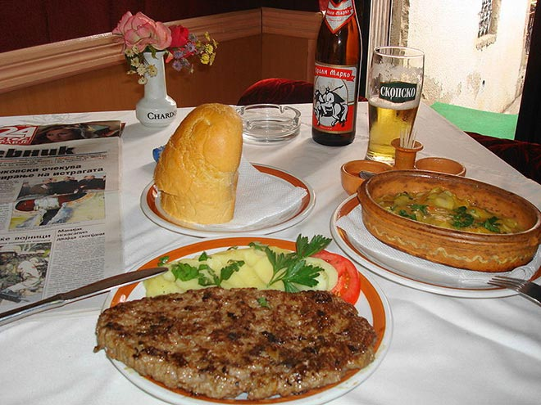
Pljeskavica
Sırbistan hamburgeri diyebiliriz. üyükçe yuvarlak ve düz bir köfteden oluşur.

Slide 22
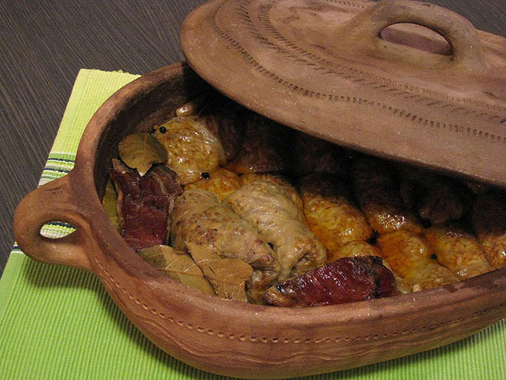
Çorbalar, Güveçler ve Tabak Yemekleri
Sarma

Slide 23
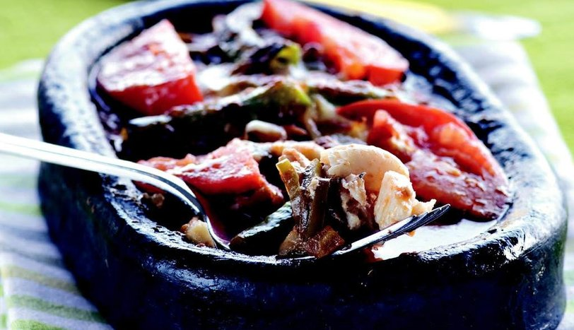
Balık Güveç
Domates sosu ve paprika ile güveçte pişen balıktır.

Slide 24
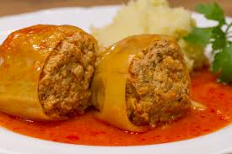
Punjene Paprike
Paprika dolması olarak isimlendirebileceğim bu yemek basitçe iri paprikaların içinin pirinç, et ve domates sosu ile doldurulup pişirilmesi ile hazırlanıyor. İçinde yeşil veya kırmızı biber, yumurta, çeşitli baharatlar, domates, pirinç ve kıyma bulunur.

Slide 25
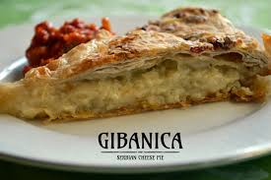
Hamur İşleri
Gibanica – Su Böreği
Sırbistan’ın hamur işleri arasında en çok tüketilenidir. Peynirle hazırlanır. Soğuk havaların mutfağa etkisinden olsa gerek biraz yağlıcadır.

Slide 26
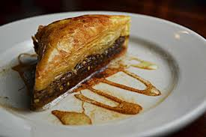
TATLILAR
Baklava
Baklavanın icadı, tarihi, hangi topluma ait olduğu tartışmalı bir konu olsa da Güneybatı Asya’dan Balkan ülkelerine kadar geniş bir coğrafyada tüketildiği bir gerçek. Sırbistan da bu konuda bir istisna değil. Baklava ülkenin çok sevilen tatlılarının başında geliyor.

Slide 27
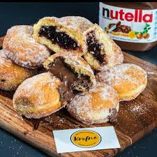
Krofne
Jöle, marmelat, reçel veya çikolata ile doldurulmuş tatlı çörektir. Son derece lezzetli ve doyurucudur.

Slide 28
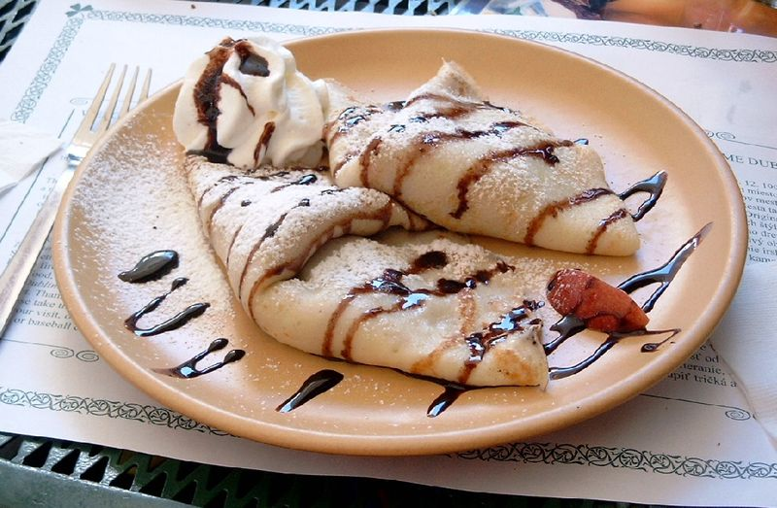
Palačinke – Krep
Orjinal adını Avusturya’dan alan krep neredeyse her köşe başındaki büfelerde satılıyor. İsteğe göre çikolata, dövülmüş fındık, bisküvi, reçel veya bal ile servis ediliyor.

Slide 29
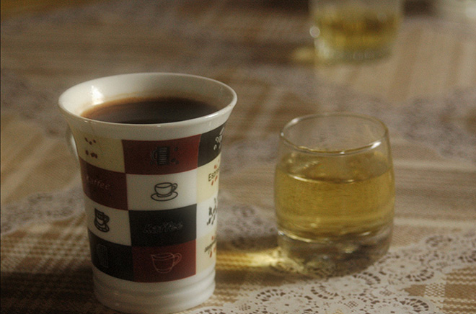
SIRP İÇKİLERİ
Rakija – Boğma Rakı
“Rakiya” olarak okunan Rakija Sırbistan’da büyük oranda mürdüm eriğinden damıtılarak elde edilir. Kayısı, armut, ayva, üzüm gibi farklı meyvelerden ve Stomaklija adı verilen şifalı bitkiden de yapılır.
Rakija, nam-ı diğer boğma rakı çoğunlukla Türk kahvesinin yanında tüketiliyor.

Slide 30
Yerli Şaraplar
Sırbistan’ın çok ünlü şarap bağlarına sahip beş bölgesi bulunur. Fruşka Gora, Vrşac, Oplenac, Smederevo ve Zupa en güzel şarapların üretildiği bölgelerdir. Bu bölgelerde üretilen Bermet, Riesling, Merlot, Pinot, Chardonnay, Cabernet Sauvignon tip şaraplar sevilerek tüketilir. Yemek yediğiniz restoranda “Domaça Vino” sipariş ederseniz size ev yapımı şarap servis ederler.

